Slide 1

HASHING (Kırpma veya Çırpma )
Hash fonksiyonu (Özet fonksiyonu) çeşitli uzunluktaki verilerin matematiksel fonksiyonlarla sabit uzunlukta eşsiz bir değer oluşturan işlemdir.
Tek yönlü bir fonksiyondur ve bakıldığında işlemden geçirilen metinle özet değerle bir ilişki kurulmamakla birlikte elde edilen özet değerinden orijinal veri elde edilememektedir.
Özetleme işleminde aynı veri için aynı değer üretilir fakat en ufak bir değişim olduğunda hash fonksiyonunun oluşturduğu değer de değişmektedir.
Özet fonksiyonları verinin bütünlüğünü doğrulama, parolaları saklama, sayısal imza, mesaj doğrulama kodu gibi alanlarda yaygın olarak kullanılmaktadır. Bir başka kullanım alanı da günümüz de popüler olan Blockchain uygulamalarıdır.

Slide 2
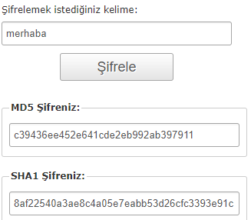
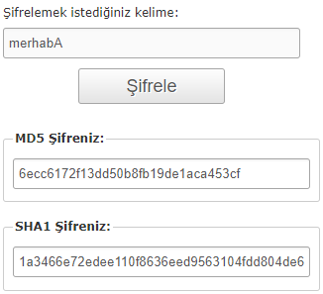
HASHING
Örnek:

Slide 3
Bitcoin Blok Başlığı
Bitcoin bloğu başlığında temel olarak aşağıdaki bilgiler mevcuttur:
Bir önceki bloğa ait özet değeri (Previous hash)
Merkle kök değeri (Merkle root)
Zaman damgası (Timestamp)
Nonce (istenilen blok özet değerini SHA-256 özet algoritmasını kullanarak üretmek amacı ile kullanılan değiştirilebilen sayı değeri)
Bir blokzincir blok başlığı, zaman damgası, önceki bloğun blok başlığının özeti, merkle root değeri ve işlemlerden (transactions) meydana gelmektedir.

Slide 4
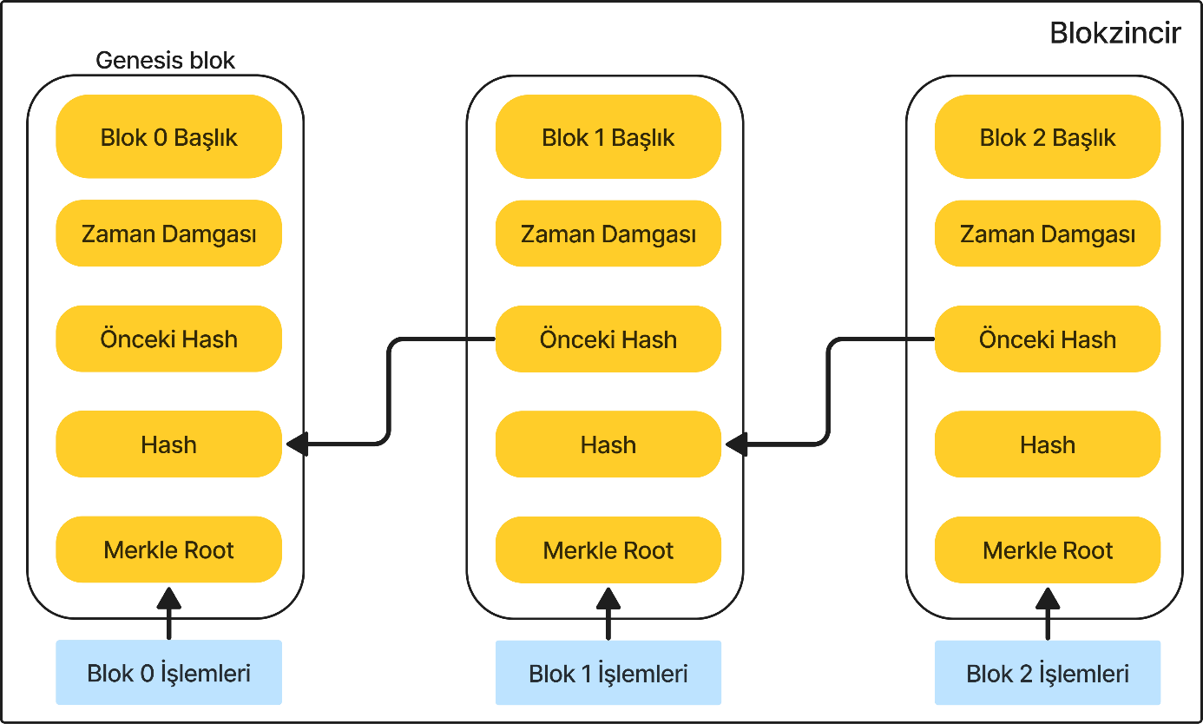
Bitcoin Blok Başlığı

Slide 5
Proof of work (PoW) ve çalışma prensibi
Bitcoin vb. elektronik para birimlerinin kullandığı hash metodu SHA-256 algoritmasıdır.
Blokzincirde bir önceki bloğun hash değeri ile nonce değeri kullanılarak bir SHA-256 değeri oluşturulmaya çalışılır.
İşlemci rastgele denemeler yaparak nonce değerini bulmaya çalıştığından kaynak tüketimi oldukça fazladır.
Bir blokzincirine bir blok eklemek için, bir düğümün bazı işler yapması gerekir. İş Kanıtı (PoW) olarak tanımlanır. Bir blok üretmek için zorluk seviyesinin belirlenmesi gerekir. Bu sabit veya dinamik bir seviye olabilir. Zorluk derecesine bağlı olarak, tüm düğümlerden bir karma değer istenir. Madenciler bu karma değeri bulmaya çalışırlar. Bu hash'ı bulan ilk düğüm bloğu onaylar ve onu zincire ekler. Böylece madenci ödülü kazanır.

Slide 6
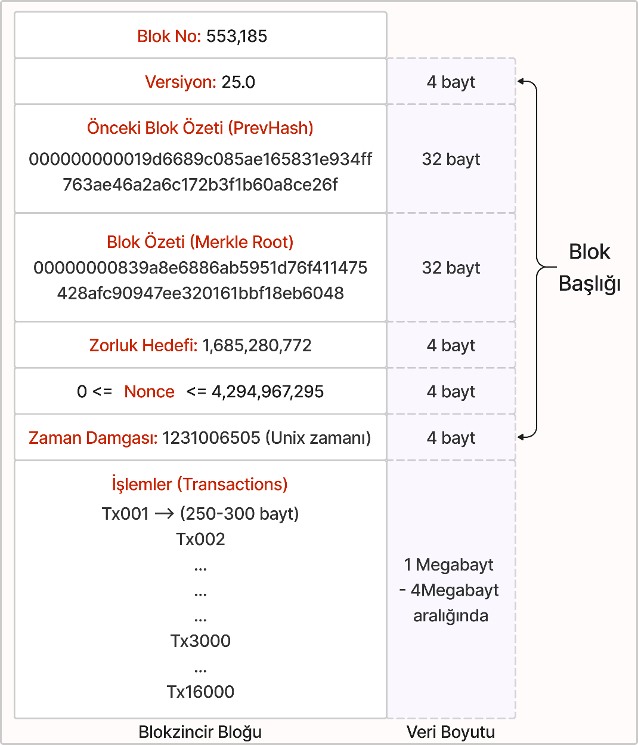
Bitcoin Blok Başlığı
Nonce: Madencilerin bloğu onaylamak amacıyla sürekli deneme yaptıkları bir değerdir. Bu deneme yanılma işlemleri belirli sayıda sıfırdan oluşan özet değeri hesaplanıncaya kadar devam eder.

Slide 7
Proof of work (PoW) ve çalışma prensibi
Zorluk biti sayısı | Hash (Üretilmesi istenilen aralık) | Nonce (Rastgele örnek)
4 bit | 0a51c867fa6ab52d99e58f240b73d7a8ea8317acbc4d7987e019617234a31eae | 1563
8 bit | 00c3c867fa6ab52d99e58f240b73d7a8ea8317acbc4d7987e019617234a31eae | 16634
16 bit | 0000c867fa6ab52d99e58f240b73d7a8ea8317acbc4d7987e019617234a31eae | 958
32 bit | 00000000fa6ab52d99e58f240b73d7a8ea8317acbc4d7987e019617234a31eae | 2672

Slide 8
HASHING (Kırpma veya Çırpma )
 Hashing, elimizdeki veriyi kullanarak o veriden elden geldiği kadar benzersiz bir tamsayı elde etme işlemidir.
 Bu elde edilen tamsayı, dizi şeklinde tutulan verilerin indisi gibi kullanılarak verilere tek seferde erişmemizi sağlar.
 Hasing konusunu alt başlıklara ayıracak olursak;
 Hashing Fonksiyonu
 Hash Tablosu
 Çakışma (collision)

Slide 9
HASHING (ÇIRPMA)
40
 Hash Fonksiyonları
 Selecting Digits- Rakam seçme
 Folding (shift folding, boundary folding)-Katlama
 Division-Bölme
 Mid-Square-Orta-Kare
 Extraction-Çıkarım
 Radix Transformation- Taban Dönüşüm
 Çakışma (Collision) ve çözümler
 Linear Probing- Doğrusal doldurma
 Double Hashing- Çift Kırpma
 Quadratic Probing-Kuadratik Doldurma
 Chaining-Zincirleme

Slide 10
HASHING
41
 Arama metotlarında temel işlem anahtarları karşılaştırmaktır. Bir anahtarın tablo içerisinde bulunduğu pozisyona ulaşıncaya kadar arama işlemine devam edilir.
 Hash fonksiyonuyla aranan anahtar elemana doğrudan
erişilebilmektedir. Hash fonksiyonu bir anahtar bilgisinin tabloda bulunduğu indeksi hesaplamaktadır.
 Open hashing (Açık çırpma): Potansiyel olarak limitsiz alan kullanır.
 Closed hashing (Kapalı çırpma): Bilgi kaydı için sabit alan kullanır.

Slide 11
HASHING (Kırpma veya Çırpma )
42
 Boyutu N olan bir tabloda, hash fonksiyonu (h(x)) bir x anahtarını 0 ile N-1 arasında bir değerle eşleştirir.
 Örnek:
 N=15 olan bir tablo için h(x) = x % 15 (% - > modlu bölüm) olarak belirlenebilir. Eğer,

 Anahtarların tablo içerisindeki yerleri ise aşağıdaki gibidir:
x | 25 | 129 | 35 | 2501 | 47 | 36
h(x) | 10 | 9 | 5 | 11 | 2 | 6
0 | 1 | 2 | 3 | 4 | 5 | 6 | 7 | 8 | 9 | 10 | 11 | 12 | 13 | 14
- | - | 47 | - | - | 35 | 36 | - | - | 129 | 25 | 2501 | - | - | -

Slide 12

HASHING (Kırpma veya Çırpma )
43
Hash Tablosu
Mehmet 2500
Kemal 31250
Selin 27500
Meryem 28200
0
1
2
3
4
5
6
7
8
9
Kayıtlar
Mehmet | 2500
Kemal | 31250
Selin | 27500
Meryem | 28200
Hash
Fonksiyonu
Key
Key

Slide 13
Hash fonksiyonları
44
 Hash fonksiyonları, bir anahtarın tabloda bulunduğu indeks sırasını
verir.
 Perfect hash fonksiyonu:
 Her bir anahtara sadece bir pozisyonu eşleştiren fonksiyona denir.
 Simple perfect hash fonksiyonu:
 Tablo boyutu ile toplam anahtar sayısı eşit olduğunda (tabloda boş yer yoksa) her bir anahtara sadece bir pozisyonu eşleştiren fonksiyona denir.
 İyi bir hash fonksiyonu:
 kolay ve hızlı hesaplanabilir olmalıdır.
 tablodaki her bir pozisyon için sadece bir anahtar atamalıdır.

Slide 14
Hash fonksiyonları
45
 Hash fonksiyonları integer sayılarla işlem yaparlar.
 Integer olmayan anahtarlarda integer değere dönüştürme işlemi yapılır.
 Örneğin kişilere ait sağlık numarası 9635-8904 şeklinde
ise aradaki tire işareti kaldırılarak 96358904 olarak alınır.
 Eğer anahtar karakterlerden oluşuyorsa karakterlerin ASCII kodları kullanılır.

Slide 15
Hash fonksiyonları
(Selecting Digits – Rakam Seçme)
46
 Anahtar üzerindeki belirlenmiş bazı haneleri seçip birleştirerek tablodaki pozisyon bulunur.
 2. ve 5. hanelerin seçimiyle oluşturulan değer aşağıdaki
gibidir.
 h(033475678) = 37
 h(023455678) = 25
 Artıları ve Eksileri
 Yapısı basittir.
 Anahtarları tablonun tamamına düzgün bir şekilde dağıtamaz.
 Çakışma çok sık olabilir.

Slide 16
Hash fonksiyonları (Folding-katlama)
47
 Anahtar birkaç parçaya bölünür ve bu parçalar kendi arasında
toplanarak tablodaki pozisyon bulunur.
 Shift folding metodunda anahtarın her bir parçası değiştirilmeden tablo boyutuna göre mod ile toplanır.
 Örnek: SSN = 123-45-6789 olarak verilsin. SSN numarası 123, 456, 789 olarak üç parçaya ayrılıp toplandığında 123+456+789 = 1368 olarak pozisyon numarası elde edilir.
 Boundary folding metodunda anahtarın parçalarının sırası değiştirilerek tablo boyutuna göre mod ile toplanır.
 Örnek: SSN numarası 123, 456, 789 olarak üç parçaya ayrılır. Birinci parça aynı sırada kalır ve ikinci parça ters sıralanır. Daha sonra üçüncü parça aynı sırada alınır ve tablo boyutuna göre mod ile toplanır. (123+654+789 = 1566)

Slide 17
Hash fonksiyonları (Division – Bölme)
48
 Anahtar değeri tablo boyutuna göre mod ile bölünür.
 Örnek: SSN = 123456789 olarak verilsin. Tablo boyutu 1000 olursa, hash fonksyonu sonucu aşağıdaki gibi bulur;
 hash(h) = 123456789 % 1000 = 789
 Yapısı basittir ancak çakışma olur.

Slide 18
Hash fonksiyonları (Mid-square, Orta kare)
49
 Anahtar değerin karesi alınır ve sonucun orta kısmı seçilerek tablodaki pozisyon değeri bulunur.
 Örnek: anahtar = 3121 olarak verilsin. Hash fonksyonu sonucu aşağıdaki gibi bulur;
 3121² = 9740641
 hash(3121) = 406
 Anahtarın karesi binary olarak gösterilebilir.
 3121² = 100101001010000101100001
 hash(3121) = 0101000010 = 322

Slide 19
Hash fonksiyonları (Extraction)
50
 Anahtar değerinin sadece bazı kısımları seçilerek tablodaki pozisyon değeri bulunur.
 Örnek: anahtar = 123-45-6789 olarak verilsin. Hash fonksiyonu aşağıdakilerden herhangi birisi olabilir;
 hash(123-45-6789) = 123456789 = 1234
 hash(123-45-6789) = 123456789 = 6789
 hash(123-45-6789) = 123456789 = 1289

Slide 20
Hash fonksiyonları (Radix Transformation)
51
 Anahtar değeri başka bir sayı tabanına dönüştürülür.
 Örnek: anahtar = 1238 olarak verilsin. Tablo boyutu 1000 olarak alındığında,
 1238₁₀ = 2326₈
 Hesaplanan değer tablo boyutuna mod ile bölünerek pozisyon değeri bulunur.
 Hash(1238) = 2326 % 1000 = 326

Slide 21
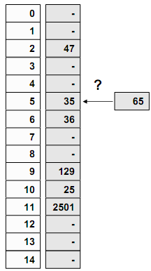
Hash fonksiyonları -Çakışma
52
 x = 65 değerini aşağıdaki tabloya
ekleyim.
 x= 65
 h(x) =65 mod 15 = 5
 Aynı pozisyona birden fazla kayıt
gelirse çakışma meydana gelir.

Slide 22
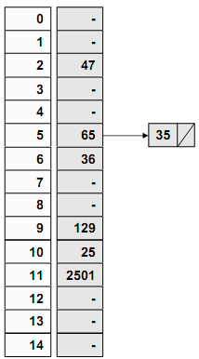
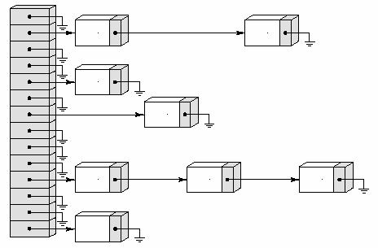
Hash fonksiyonları Çakışmanın giderilmesi (Chaining)
(Açık Çırpılama-Ayrık Zincirleme-Bağlantılama)
53
 Aynı pozisyona gelen kayıtlar bağlı
listelerle gösterilir.
 Ekleme: Listenin başına eklenir
 Silme/Erişim: Uygun listede arama
yapılır

Slide 23
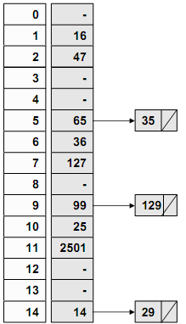
Hash fonksiyonları
Çakışmanın giderilmesi (Chaining)
54
 Örnek:
 29, 16, 14, 99, 127 sayılarının eklenmesi
 Aynı pozisyana gelen diğer anahtarlar
bağlı listenin başına eklenmektedir.
 Chaining metodunun dezavantajları
 Tablonun bazı kısımları hiç
kullanılmamaktadır.
 Bağlı listeler uzadıkça arama ve silme işlemleri için gereken zaman uzamaktadır.

Slide 24
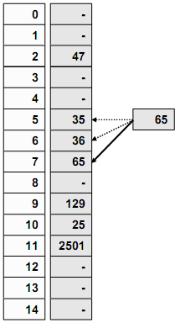
Hash fonksiyonları Çakışmanın giderilmesi
(Kapalı Çırpılama-Açık Adresleme)
(Linear Probing-Doğrusal Araştırma Yöntemi)
55
 Aynı pozisyona gelen ikinci kayıt ilgili pozisyondan sonraki ilk boş pozisyona yerleştirilir.
 Ekleme: Boş bir alan
bulunarak yapılır.
 Silme/Erişim: İlk boş alan bulunana kadar devam edebilir.
 h(k)=x % m
 h(k,i)=(h(k)’+i)%m
 x:anahtar, m: tablo boyutu

Slide 25
Hash fonksiyonları
Çakışmanın giderilmesi (Linear Probing)
56
 Örnek : h(x) = x mod 13
 18, 41, 22, 44, 59, 32, 31, 73 değerlerini verilen sırada giriniz.
0 | 1 | 2 | 3 | 4 | 5 | 6 | 7 | 8 | 9 | 10 | 11 | 12
 |  | 41 |  |  | 18 | 44 | 59 | 32 | 22 | 31 | 73
0 | 1 | 2 | 3 | 4 | 5 | 6 | 7 | 8 | 9 | 10 | 11 | 12

Slide 26
Hash fonksiyonları
Çakışmanın giderilmesi (Linear Probing)
57
 Linear Probing metodunun avantajları / dezavantajları
 Bağlı listeler gibi ayrı bir veri yapısına ihtiyaç duyulmaz.
 Kayıtların yığın şeklinde toplanmasına sebep olur.
 Silme ve arama işlemleri için gereken zaman aynı hash değeri
sayısı arttıkça artar.

Slide 27
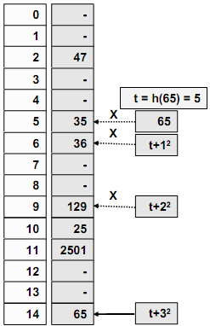
Hash fonksiyonları Çakışmanın giderilmesi
(Kapalı Çırpılama-Açık Adresleme)
(Quadratic Probing-İkinci dereceden araştırma)
58
 Aynı pozisyona gelen ikinci kayıt Quadratic Fonksiyonla yerleştirilir.
 En çok kullanılan fonksiyon
 x:anahtar, m:tablo boyutu
 h(x)=x % m
 h(x,i) = (h(k)’+i²)%m
 Yeni pozisyon için sırasıyla (t+1²), (t+2²), ..., (t+n²) değerlerine karşılık gelen pozisyonlara bakılır ve ilk boş olana yerleştirilir.

Slide 28
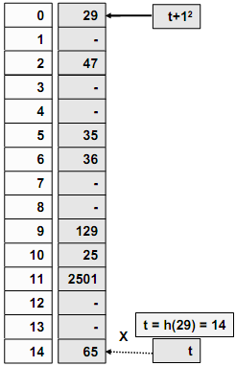
Hash fonksiyonları
Çakışmanın giderilmesi (Quadratic Probing)
59
 Örnek: 29, 16, 14, 99, 127 değerlerini hash tablosuna quadratic probing metoduyla sırayla yerleştiriniz.
 h(x) = x mod m
 h(29) = 29 % 15=14
 h(29,1)=(h(29)’+1)%15=(14+1)%15=0

Slide 29
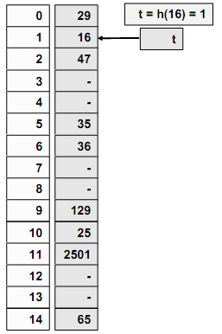
Hash fonksiyonları
Çakışmanın giderilmesi (Quadratic Probing)
60
 Örnek: 29, 16, 14, 99, 127 değerlerini hash tablosuna quadratic probing metoduyla sırayla yerleştiriniz.
 h(16) = 16 % 15=1

Slide 30
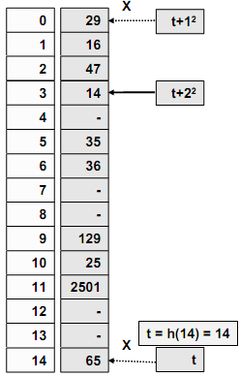
Hash fonksiyonları
Çakışmanın giderilmesi (Quadratic Probing)
61
 Örnek: 29, 16, 14, 99, 127 değerlerini hash tablosuna quadratic probing metoduyla sırayla yerleştiriniz.
 h(14) = 14 % 15=14
 h(14,1)=(14+1)%15=0
 h(14,2)=(14+2²)%15=18%15=3

Slide 31
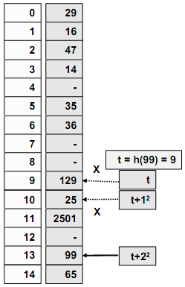
Hash fonksiyonları
Çakışmanın giderilmesi (Quadratic Probing)
62
 Örnek: 29, 16, 14, 99, 127 değerlerini hash tablosuna quadratic probing metoduyla sırayla yerleştiriniz.
 h(99) = 99 % 15=9
 h(99,1)=(9+1)%15=0
 h(99,2)=(9+2²)%15=13%15=13

Slide 32
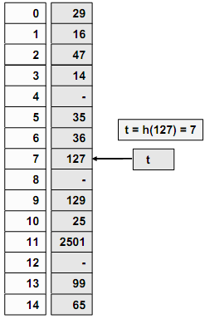
Hash fonksiyonları
Çakışmanın giderilmesi (Quadratic Probing)
63
 Örnek: 29, 16, 14, 99, 127 değerlerini hash tablosuna quadratic probing metoduyla sırayla yerleştiriniz.
 h(127) = 127 % 15= 7

Slide 33
Hash fonksiyonları
Çakışmanın giderilmesi (Quadratic Probing)
64
 Quadratic Probing metodunun avantajları / dezavantajları
 Anahtar değerlerini linear probing metoduna göre daha düzgün
dağıtır.
 Yeni eleman eklemede tablo boyutuna dikkat edilmezse sonsuza kadar çalışma riski vardır.
 Örn.: Boyutu 16 (0-15) olan bir tabloda 0, 1, 4 ve 9 pozisyanlarının dolu olduğu durumda 16 değerini eklemeye çalıştığımız zaman sonsuz döngüye girer.

Slide 34
Hash fonksiyonları Çakışmanın giderilmesi
(Double Hashing-İkili Hashing)
65
 Aynı pozisyona gelen ikinci kayıt için ikinci bir hash fonksiyonu kullanılır.
 İkinci hash fonksiyonu 0 değerini alamaz.
 En çok kullanılan fonksiyon:
 hash(x) = (hash₁(x) + i * hash₂(x)) % m
 hash₂(x)= R − ( x % R ), R < m, R: asal (veya m ile aralarında asal)
Pozisyon şu şekilde bulunur:
 hash(x) = hash₁(x)
 hash(x) = (hash₁(x) + 1 * hash₂(x)) % m
 hash(x) = (hash₁(x) + 2 * hash₂(x)) % m
 hash(x) = (hash₁(x) + 3 * hash₂(x)) % m

Slide 35
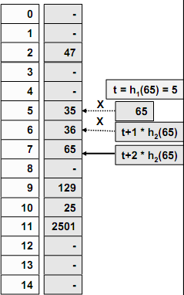
Hash fonksiyonları
Çakışmanın giderilmesi (Double Hashing)
66
 Örnek: 65 değerinin eklenmesi
 hash₁(x)= x % 15
 hash₂(x)=11 − ( x % 11 )
 hash(65) = hash₁(65)
 hash(65,0) =5 dolu
 hash(65,1) = (hash₁(5) + 1 * hash₂(65))%15
 hash(65,1) =(5 +(11-10))%15=6
 hash(65,2) = (hash₁(5) + 2 * hash₂(65))%15
 hash(65,2) =(5 +2)%15=7

Slide 36
Hash fonksiyonları
Çakışmanın giderilmesi (Double Hashing)
67
 Double Hashing metodunun avantajları / dezavantajları
 Anahtar değerlerini linear probing metoduna göre daha düzgün
dağıtır ve gruplar oluşmaz.
 Quadratic probing metoduna göre daha yavaştır çünkü ikinci bir hash fonksiyonu hesaplanır.

Slide 37
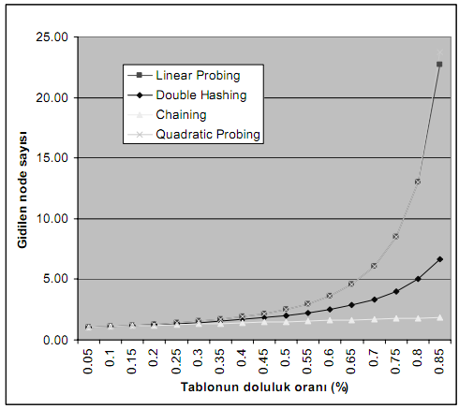
Hash fonksiyonları
68
 Performans
yapılacak sondalama sayısı: 1/(1-α)
α:tablo dolum oranı α=n/m
n: girilen eleman sayısı
m: tablo boyutu

Slide 38
67
Örnek 1 – Java
import java.io.*;
import java.util.Hashtable;
class JavaHashTable {
public static void main(String args[])
{ Hashtable<Integer, String> ht1 = new Hashtable<>();
Hashtable<Integer, String> ht2= new Hashtable<Integer, String>();
ht1.put(1, "bir");
ht1.put(2, "iki");
ht1.put(3, "uc");
ht2.put(4, "dort");
ht2.put(5, "bes");
ht2.put(6, "alti");
System.out.println("Mappings of ht1 : " + ht1);
System.out.println("Mappings of ht2 : " + ht2);
}
}

Slide 39
67
Örnek 2 – Java
import java.util.*;
public class JavaHashTable2 {
public static void main(String[] args)
{
Hashtable<String, Integer> ht = new Hashtable<>();
ht.put("mehmet", 10);
ht.put("hasan", 30);
ht.put("ahmet", 20);
System.out.println("Size of map is: " + ht.size());
System.out.println(ht);
if (ht.containsKey("hasan")) {
Integer a = ht.get("hasan");
System.out.println("value for key"+ " \"hasan\" is: " + a);
}
}
}

Slide 40
67
1) Klavyeden girilen integer tipinde anahtar (key) değerine karşılık string tipinde value değerlerini tutan bir Hash Table oluşturunuz. Çakışmaları Bağlantılı liste kullanarak Açık Çırpılama (Chaining) yolu ile düzelten Java kodunuz yazınız.
Örnekler

